Slide 1
Entwicklung und Analyse von Algorithmen für die automatische Indoor-Ortung basierend auf WiFi-Fingerprints
Friedrich Völkers
585012

Slide 2
Inhaltsverzeichnis
Ziele
Grundlagen
Systemarchitektur
Algorithmen
Auswertung der Ergebnisse

Slide 3
Ziele
Entwicklung eines möglichst dezentralen Systems zur automatischen Raumerkennung
Möglichkeit zur Raumbestimmung von Mikrocontrollern für die automatische Zuordnung von Messdaten zu den Räumen
Untersuchung verschiedener Algorithmen zur Raumvorhersage
Untersuchung verschiedener Datenaufbereitungsmethoden

Slide 4
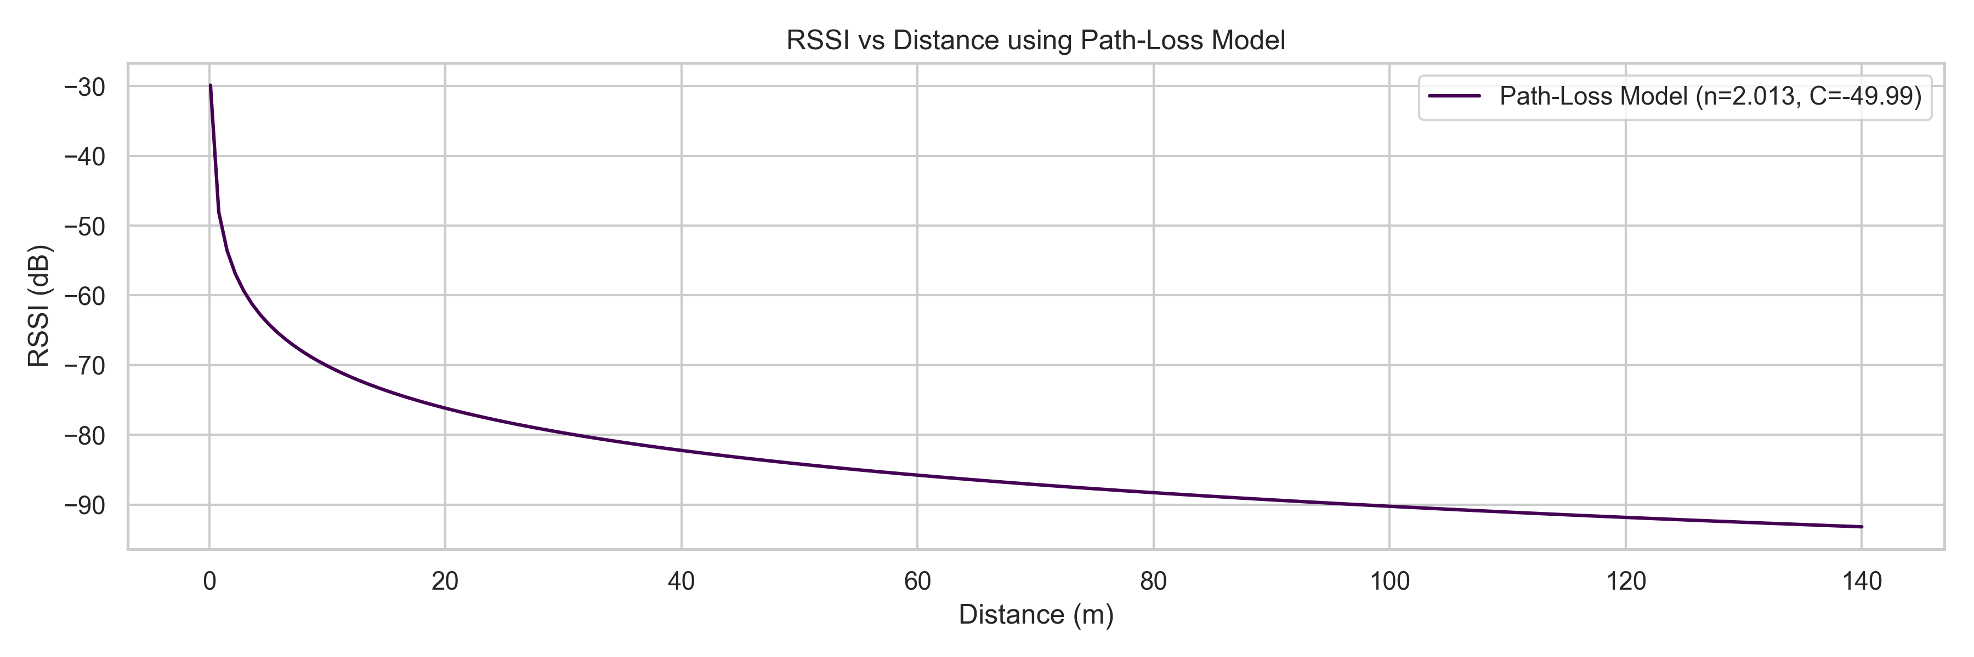
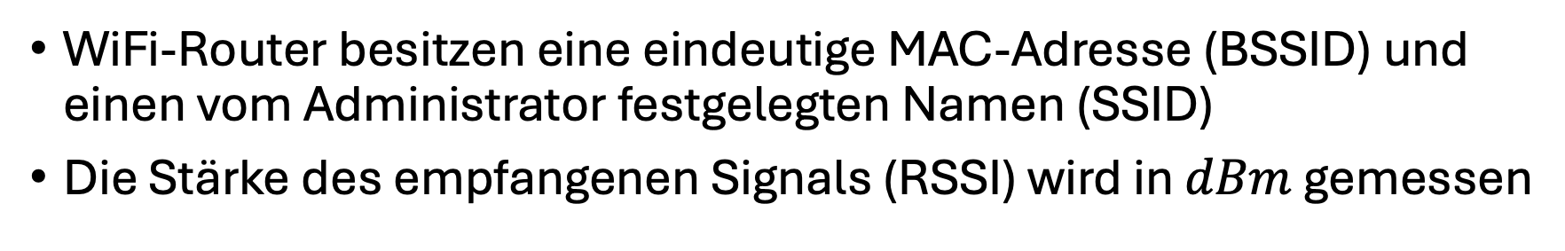
Grundlagen
WiFi-Router besitzen eine eindeutige MAC-Adresse (BSSID) und einen vom Administrator festgelegten Namen (SSID)
Die Stärke des empfangenen Signals (RSSI) wird in $dBm$ gemessen

Slide 5
Grundlagen
Was genau versteht man unter Lokalisierung mittels WiFi-Fingerprints?
[Abbildung eines Raumplans hinzufügen (Messpunkte, WiFi-Router, in Kreisen die Signale zeigen)]

Slide 6
Grundlagen
Raum 1
Raum 4
Raum 5
Raum 2
Raum 3

Slide 7
Grundlagen
Raum 1
Raum 4
Raum 5
Raum 2
Raum 3

Slide 8
Grundlagen
Raum 1
Raum 4
Raum 5
Raum 2
Raum 3

Slide 9
Grundlagen
Raum 1
Raum 4
Raum 5
Raum 2
Raum 3

Slide 10
Systemarchitektur

Slide 11
Systemarchitektur
 | WiFi-Fingerprint aufnehmen | WiFi-Fingerprint speichern | Raumbestimmung durchführen
BVG-Detection-App | X | X | X

Slide 12
Systemarchitektur
 | WiFi-Fingerprint aufnehmen | WiFi-Fingerprint speichern | Raumbestimmung durchführen
BVG-Detection-App | X | X | X
Mikrocontroller (ESP32) | X |  | (X)

Slide 13
Systemarchitektur
 | WiFi-Fingerprint aufnehmen | WiFi-Fingerprint speichern | Raumbestimmung durchführen
BVG-Detection-App | X | X | X
Mikrocontroller (ESP32) | X |  | (X)
API |  | X | X

Slide 14
Systemarchitektur
API
Gemessenen WiFi-Fingerprint via POST-Request senden
WiFi-Fingerprints via POST/GET-Request austauschen
Ermittelten Raum via POST-Request senden
BVG-Detection-App
WiFi-Fingerprints via Bluetooth austauschen
BVG-Detection-App
ESP 32

Slide 15
Implementierung

Slide 16
API
FastAPI, MariaDB, Grafana und Prometheus
Läuft auf einer virtuellen Maschine (Debian)
Nur aus dem Netz der HTW erreichbar
Läuft als Docker-Container

Slide 17
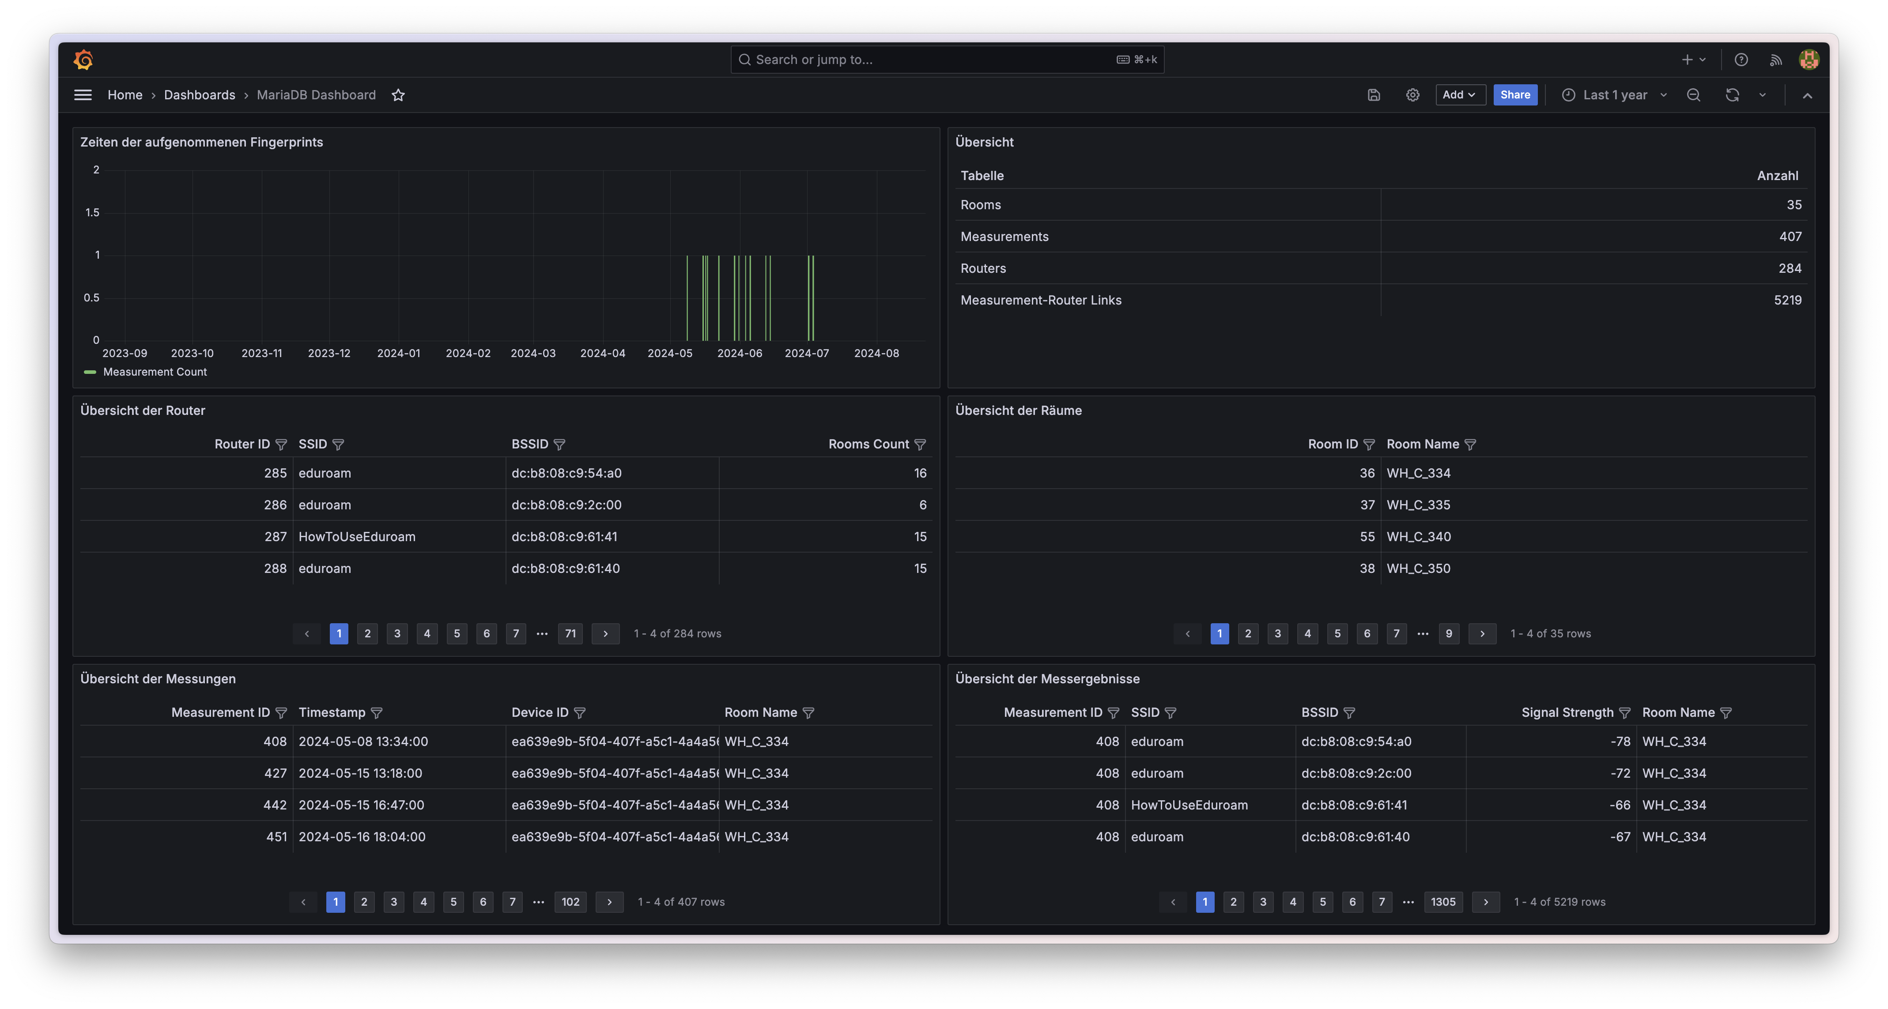
API

Slide 18
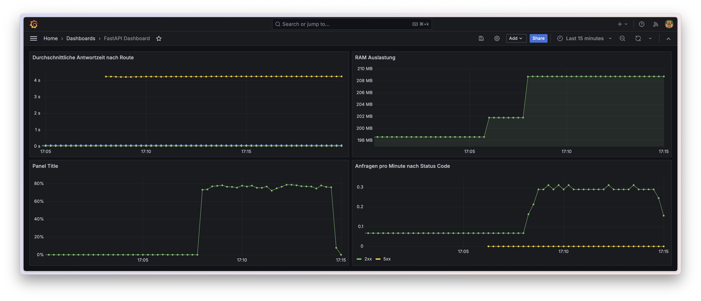
API

Slide 19
Datenbank
In der API als MariaDB implementiert
In der BVG-Detection-App als SQLite-Datenbank

Slide 20
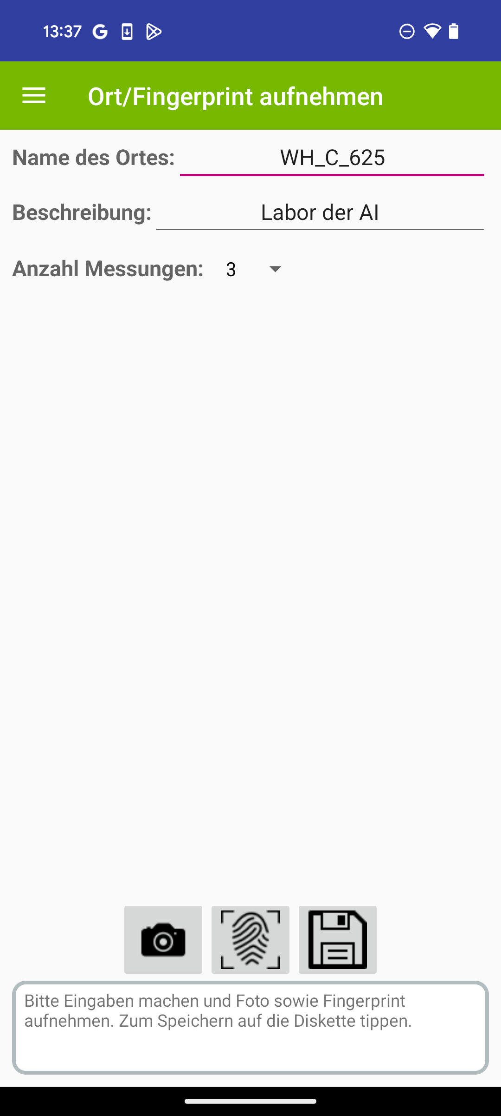
BVG-Detection-App
Wiederinbetriebnahme der App
Implementierung der neuen Datenbankstruktur
Implementierung der Algorithmen zur Raumbestimmung
Implementierung der Datenaufbereitungsmethoden
Möglichkeit zum Austausch der Daten (API und andere Android-Smartphones)

Slide 21
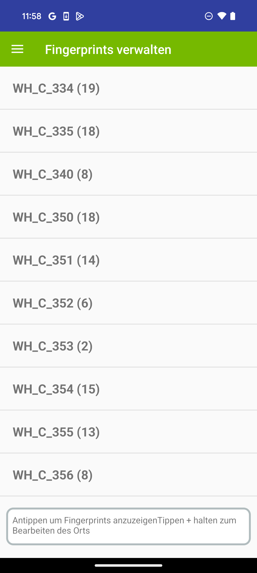
BVG-Detection-App
Wiederinbetriebnahme der App
Implementierung der neuen Datenbankstruktur
Implementierung der Algorithmen zur Raumbestimmung
Implementierung der Datenaufbereitungsmethoden
Möglichkeit zum Austausch der Daten (API und andere Android-Smartphones)

Slide 22
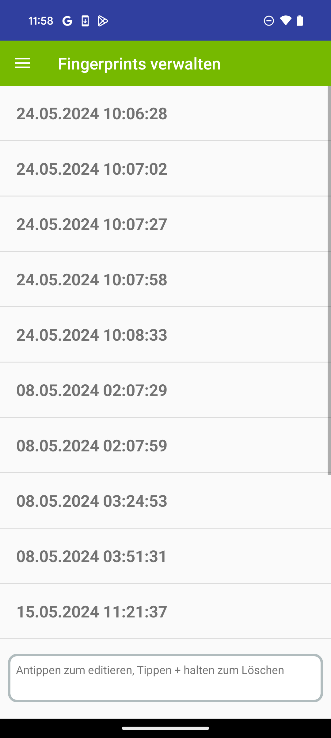
BVG-Detection-App
Wiederinbetriebnahme der App
Implementierung der neuen Datenbankstruktur
Implementierung der Algorithmen zur Raumbestimmung
Implementierung der Datenaufbereitungsmethoden
Möglichkeit zum Austausch der Daten (API und andere Android-Smartphones)

Slide 23
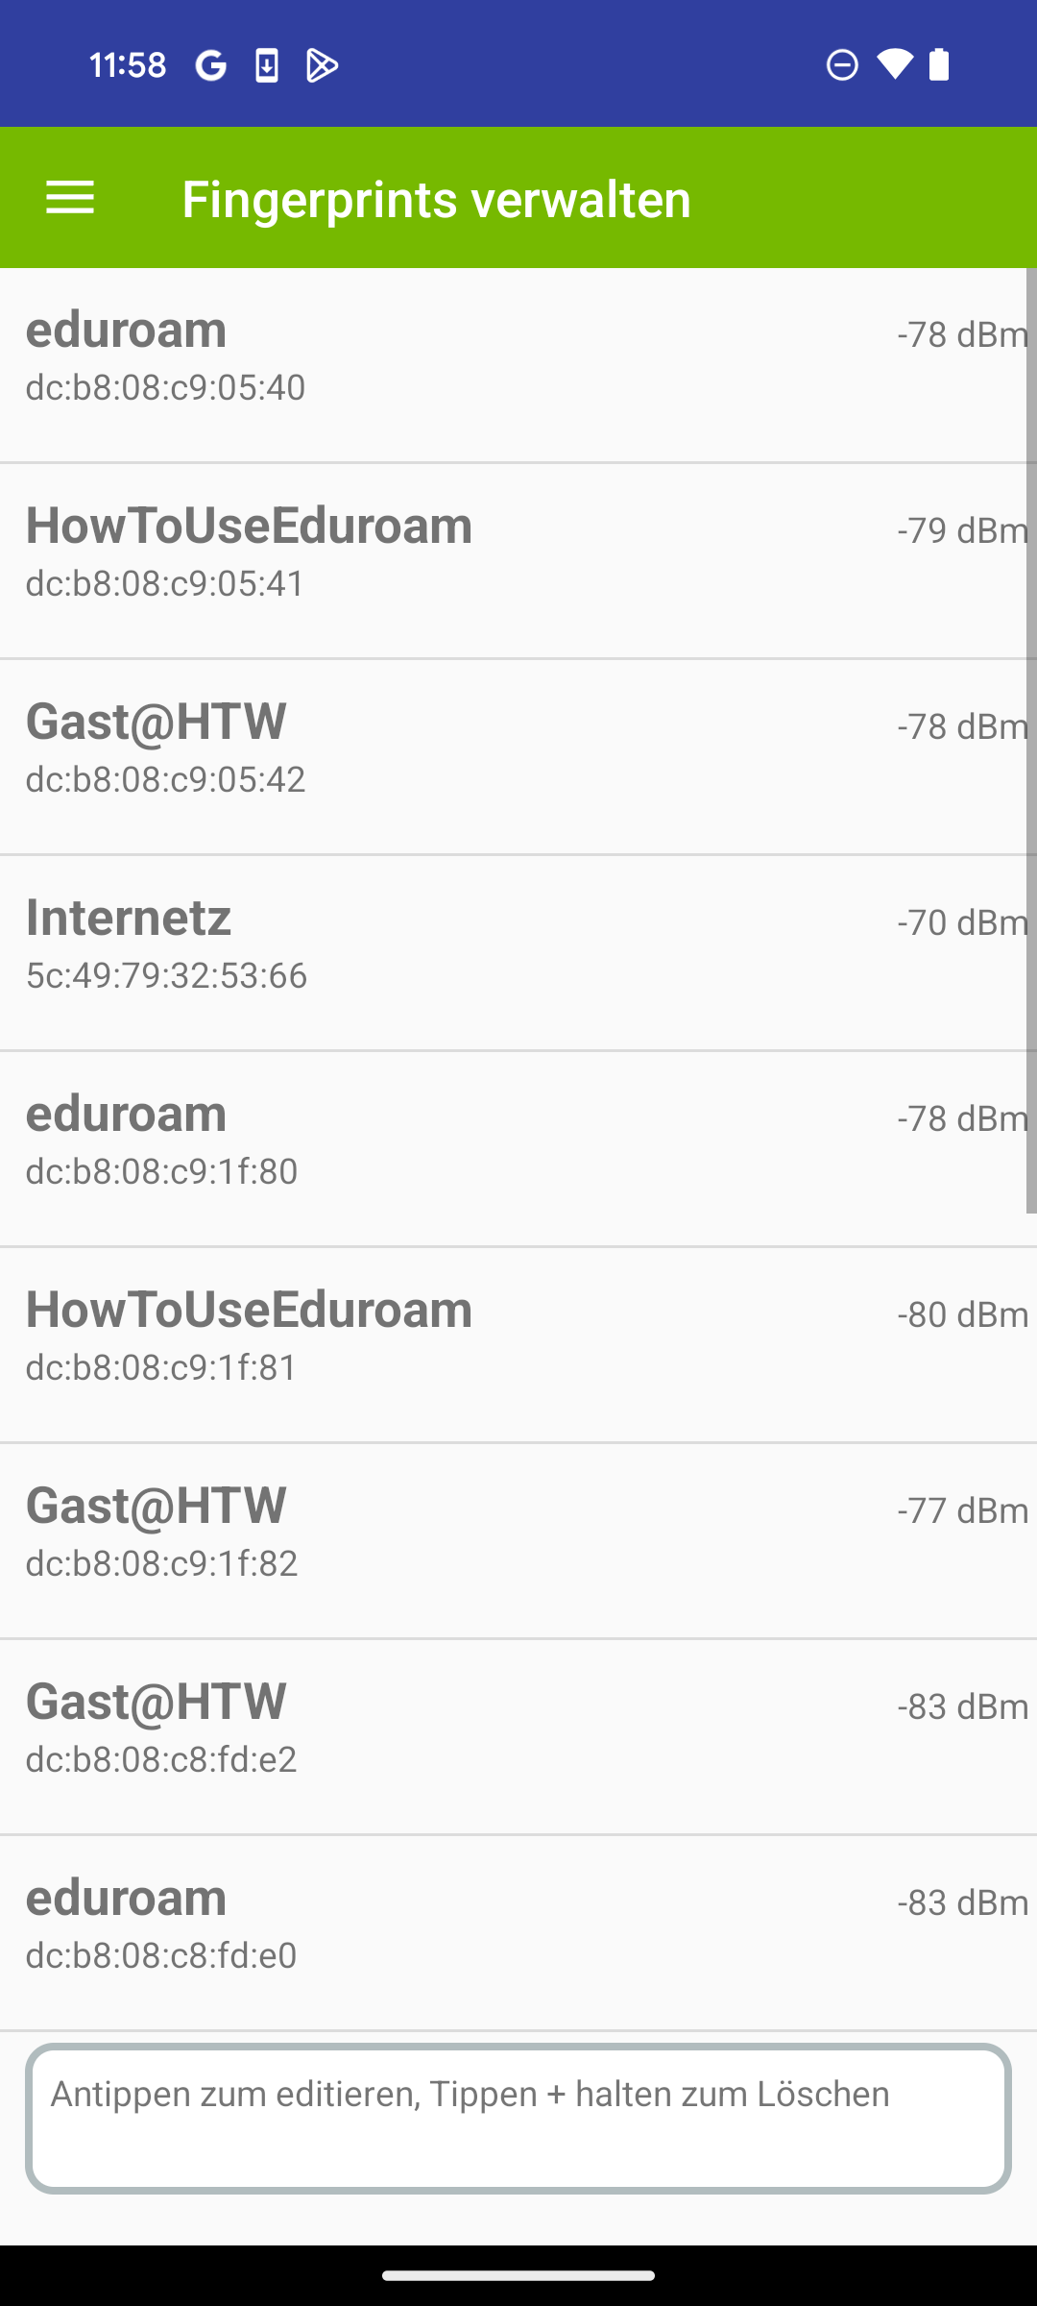
BVG-Detection-App
Wiederinbetriebnahme der App
Implementierung der neuen Datenbankstruktur
Implementierung der Algorithmen zur Raumbestimmung
Implementierung der Datenaufbereitungsmethoden
Möglichkeit zum Austausch der Daten (API und andere Android-Smartphones)

Slide 24
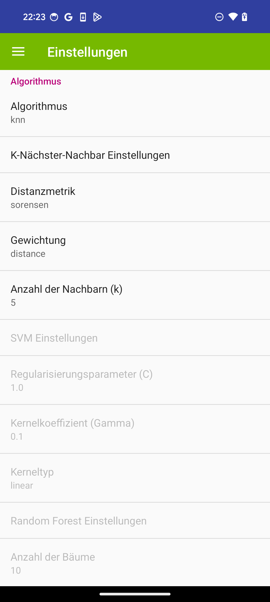
BVG-Detection-App
Wiederinbetriebnahme der App
Implementierung der neuen Datenbankstruktur
Implementierung der Algorithmen zur Raumbestimmung
Implementierung der Datenaufbereitungsmethoden
Möglichkeit zum Austausch der Daten (API und andere Android-Smartphones)

Slide 25
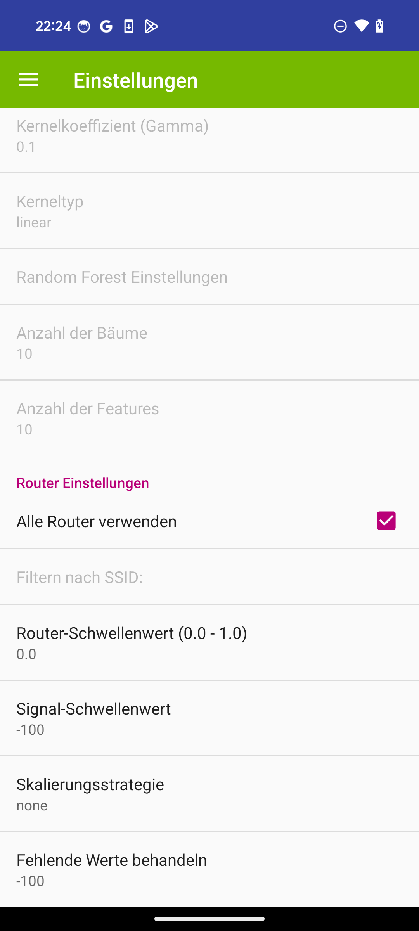
BVG-Detection-App
Wiederinbetriebnahme der App
Implementierung der neuen Datenbankstruktur
Implementierung der Algorithmen zur Raumbestimmung
Implementierung der Datenaufbereitungsmethoden
Möglichkeit zum Austausch der Daten (API und andere Android-Smartphones)

Slide 26
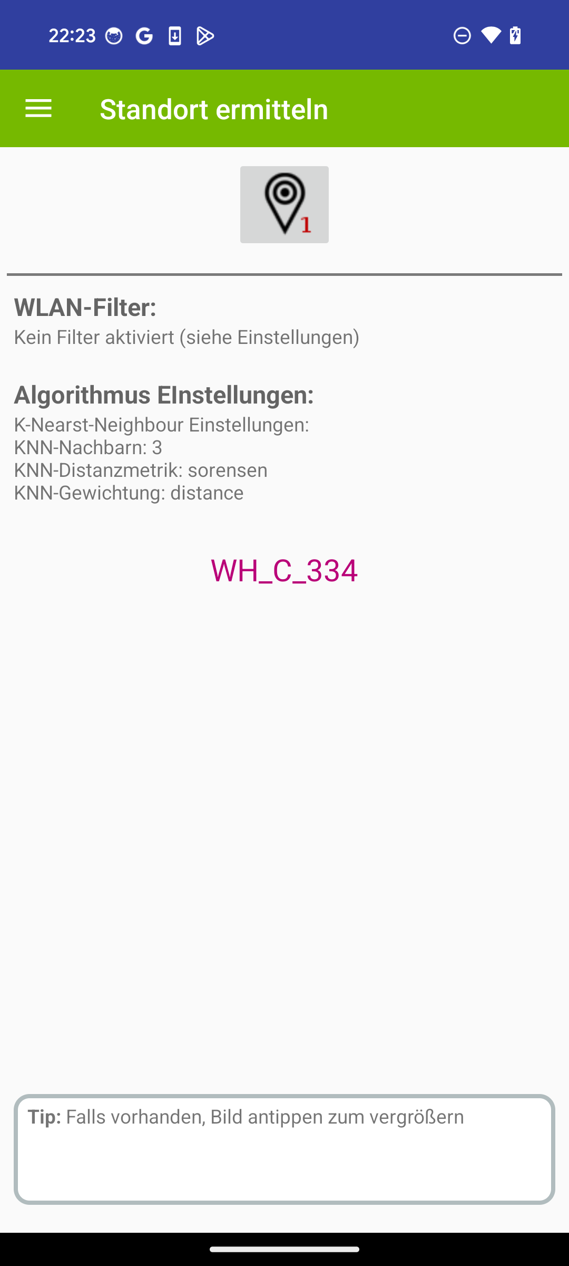
BVG-Detection-App
Wiederinbetriebnahme der App
Implementierung der neuen Datenbankstruktur
Implementierung der Algorithmen zur Raumbestimmung
Implementierung der Datenaufbereitungsmethoden
Möglichkeit zum Austausch der Daten (API und andere Android-Smartphones)

Slide 27
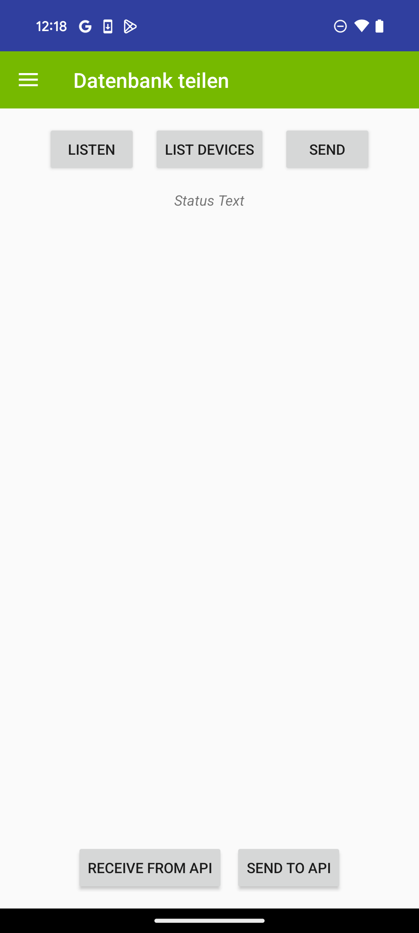
BVG-Detection-App
Wiederinbetriebnahme der App
Implementierung der neuen Datenbankstruktur
Implementierung der Algorithmen zur Raumbestimmung
Implementierung der Datenaufbereitungsmethoden
Möglichkeit zum Austausch der Daten (API und andere Android-Smartphones)

Slide 28
Algorithmen

Slide 29
K-Nearest-Neighbor
Distanzfunktion
Anzahl der Nachbarn
Gewichtung
RSSI-Wert 1
RSSI-Wert 2

Slide 30
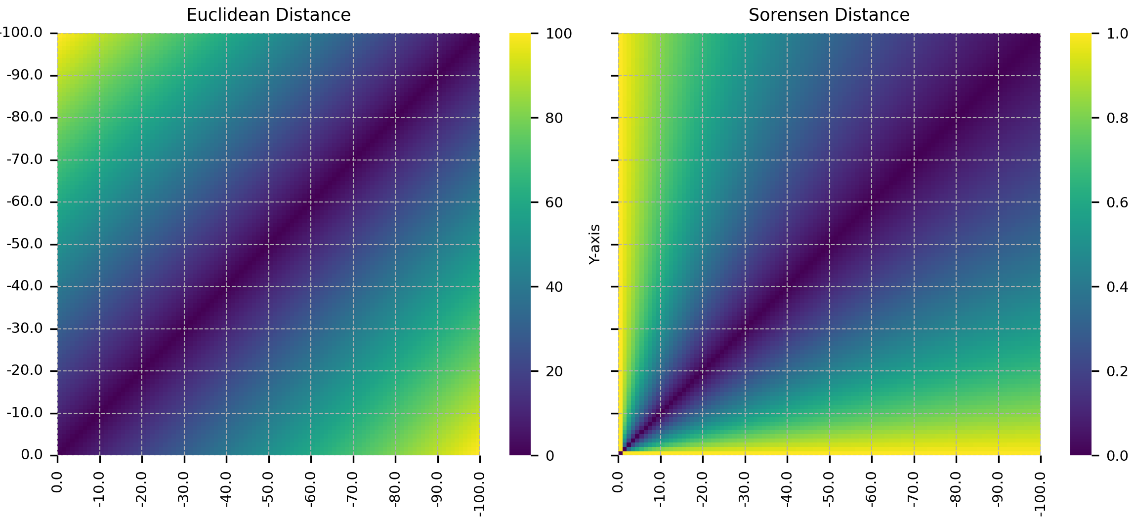
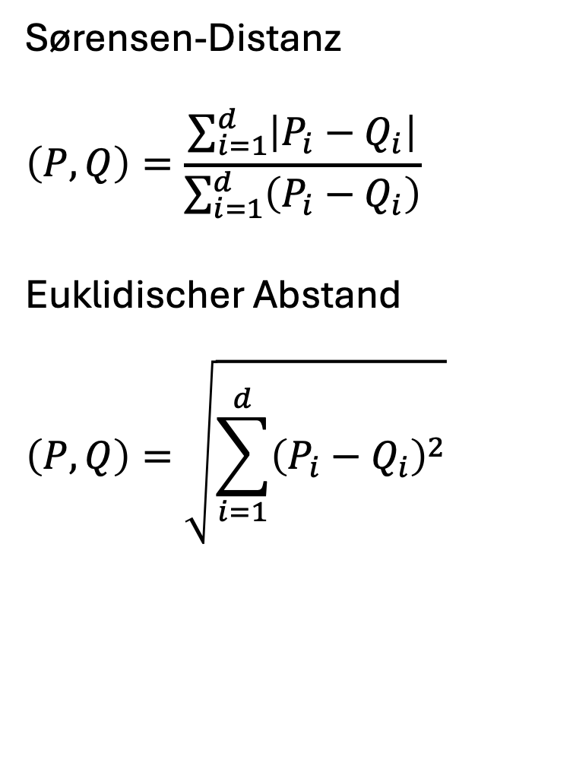
K-Nearest-Neighbor – Distanzfunktion
Sørensen-Distanz
$$\left(P,Q\right)=\frac{\sum_{i=1}^{d}{\left|P_{i}−Q_{i}\right|}}{\sum_{i=1}^{d}{\left(P_{i}−Q_{i}\right)}}$$
Euklidischer Abstand
$$\left(P,Q\right)=\sqrt{\sum_{i=1}^{d}{{\left(P_{i}−Q_{i}\right)}^{2}}}$$

Slide 31
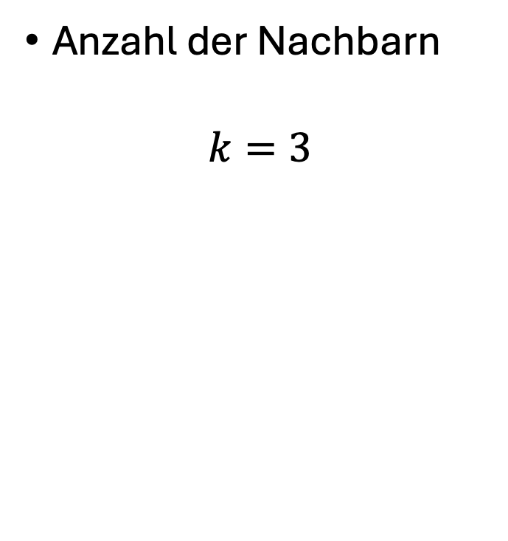
K-Nearest-Neighbor – Anzahl der Nachbarn
Anzahl der Nachbarn
$$k=3$$
RSSI-Wert 1
RSSI-Wert 2

Slide 32
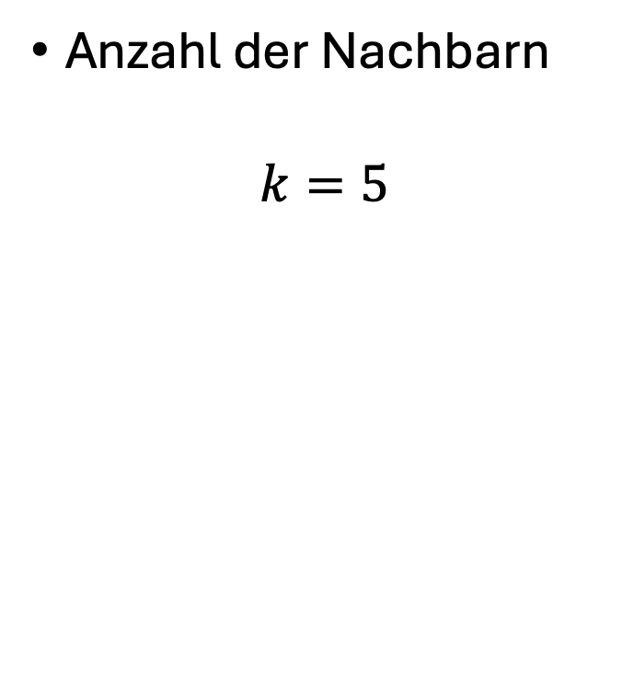
K-Nearest-Neighbor – Anzahl der Nachbarn
Anzahl der Nachbarn
$$k=5$$
RSSI-Wert 1
RSSI-Wert 2

Slide 33
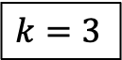
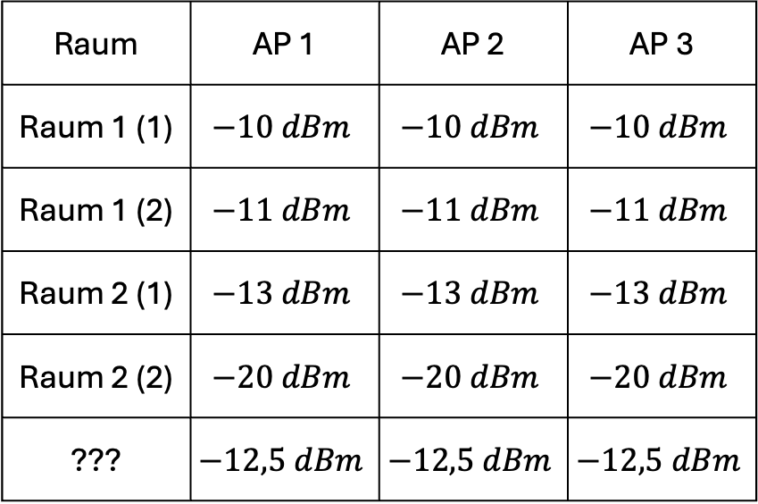
K-Nearest-Neighbor – Gewichtung
Ungewichtet
Berechnung der Distanz
Raum | AP 1 | AP 2 | AP 3
Raum 1 (1) | $$−10 dBm$$ | $$−10 dBm$$ | $$−10 dBm$$
Raum 1 (2) | $$−11 dBm$$ | $$−11 dBm$$ | $$−11 dBm$$
Raum 2 (1) | $$−13 dBm$$ | $$−13 dBm$$ | $$−13 dBm$$
Raum 2 (2) | $$−20 dBm$$ | $$−20 dBm$$ | $$−20 dBm$$
??? | $$−12,5 dBm$$ | $$−12,5 dBm$$ | $$−12,5 dBm$$
$$k=3$$

Slide 34
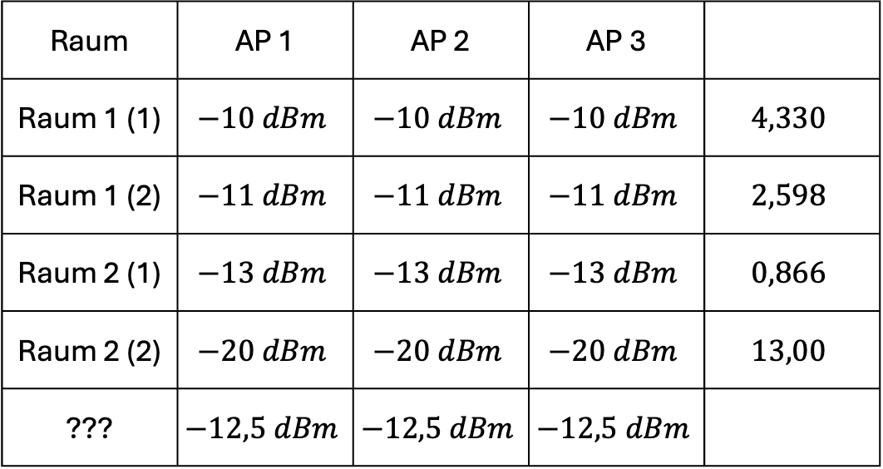
K-Nearest-Neighbor – Gewichtung
Ungewichtet
Berechnung der Distanz
Raum | AP 1 | AP 2 | AP 3
Raum 1 (1) | $$−10 dBm$$ | $$−10 dBm$$ | $$−10 dBm$$ | $$4,330$$
Raum 1 (2) | $$−11 dBm$$ | $$−11 dBm$$ | $$−11 dBm$$ | $$2,598$$
Raum 2 (1) | $$−13 dBm$$ | $$−13 dBm$$ | $$−13 dBm$$ | $$0,866$$
Raum 2 (2) | $$−20 dBm$$ | $$−20 dBm$$ | $$−20 dBm$$ | $$13,00$$
??? | $$−12,5 dBm$$ | $$−12,5 dBm$$ | $$−12,5 dBm$$
$$k=3$$

Slide 35
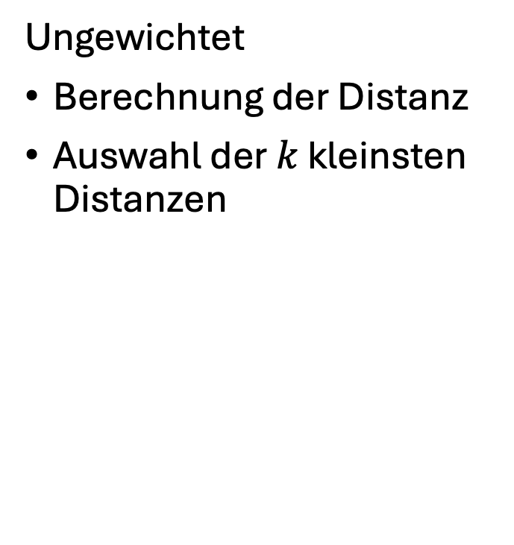
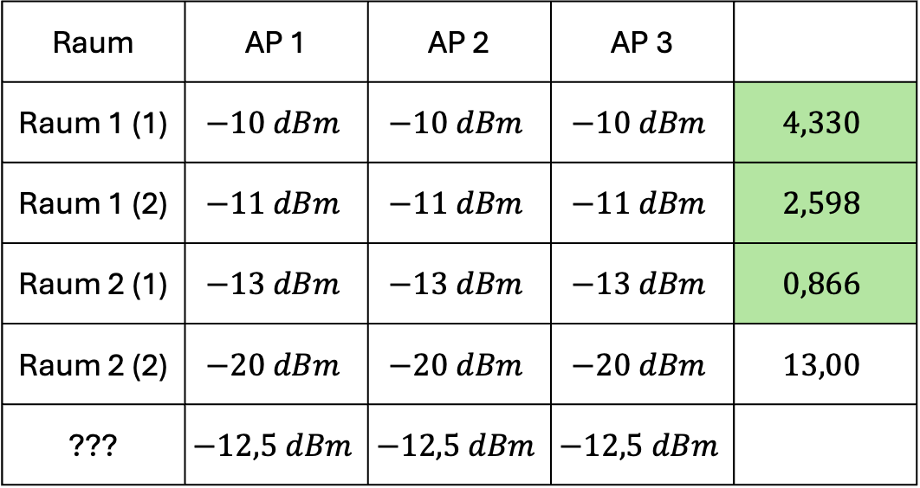
K-Nearest-Neighbor – Gewichtung
Ungewichtet
Berechnung der Distanz
Auswahl der $k$ kleinsten Distanzen
Raum | AP 1 | AP 2 | AP 3
Raum 1 (1) | $$−10 dBm$$ | $$−10 dBm$$ | $$−10 dBm$$ | $$4,330$$
Raum 1 (2) | $$−11 dBm$$ | $$−11 dBm$$ | $$−11 dBm$$ | $$2,598$$
Raum 2 (1) | $$−13 dBm$$ | $$−13 dBm$$ | $$−13 dBm$$ | $$0,866$$
Raum 2 (2) | $$−20 dBm$$ | $$−20 dBm$$ | $$−20 dBm$$ | $$13,00$$
??? | $$−12,5 dBm$$ | $$−12,5 dBm$$ | $$−12,5 dBm$$
$$k=3$$

Slide 36
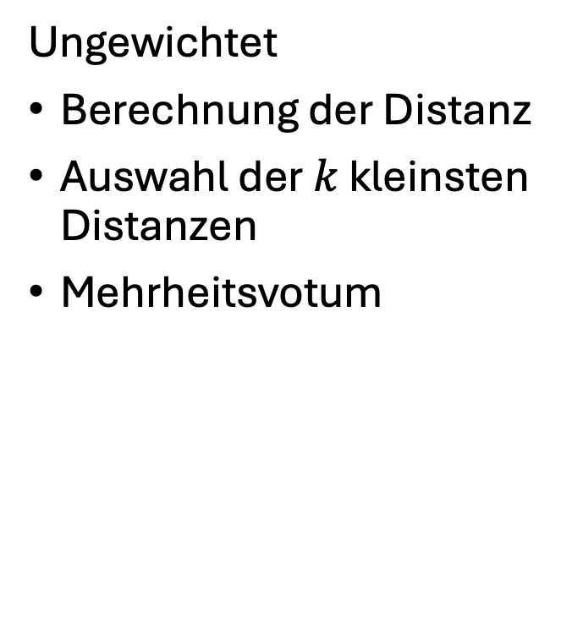
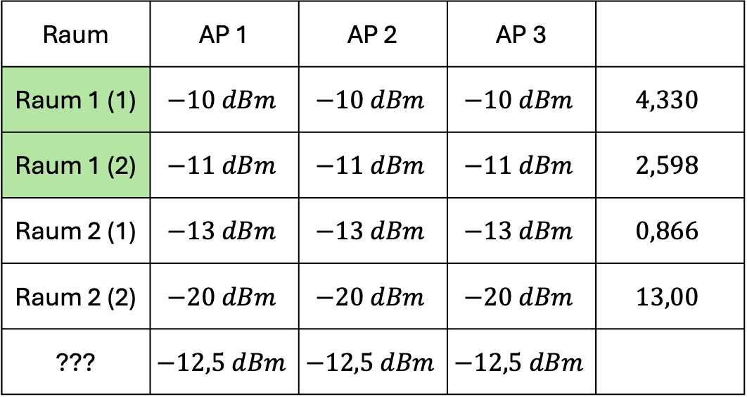
K-Nearest-Neighbor – Gewichtung
Ungewichtet
Berechnung der Distanz
Auswahl der $k$ kleinsten Distanzen
Mehrheitsvotum
Raum | AP 1 | AP 2 | AP 3
Raum 1 (1) | $$−10 dBm$$ | $$−10 dBm$$ | $$−10 dBm$$ | $$4,330$$
Raum 1 (2) | $$−11 dBm$$ | $$−11 dBm$$ | $$−11 dBm$$ | $$2,598$$
Raum 2 (1) | $$−13 dBm$$ | $$−13 dBm$$ | $$−13 dBm$$ | $$0,866$$
Raum 2 (2) | $$−20 dBm$$ | $$−20 dBm$$ | $$−20 dBm$$ | $$13,00$$
??? | $$−12,5 dBm$$ | $$−12,5 dBm$$ | $$−12,5 dBm$$
$$k=3$$

Slide 37
K-Nearest-Neighbor – Gewichtung
Gewichtet
Berechnung der Distanz
Raum | AP 1 | AP 2 | AP 3
Raum 1 (1) | $$−10 dBm$$ | $$−10 dBm$$ | $$−10 dBm$$ | $$4,330$$
Raum 1 (2) | $$−11 dBm$$ | $$−11 dBm$$ | $$−11 dBm$$ | $$2,598$$
Raum 2 (1) | $$−13 dBm$$ | $$−13 dBm$$ | $$−13 dBm$$ | $$0,866$$
Raum 2 (2) | $$−20 dBm$$ | $$−20 dBm$$ | $$−20 dBm$$ | $$13,00$$
??? | $$−12,5 dBm$$ | $$−12,5 dBm$$ | $$−12,5 dBm$$
$$k=3$$

Slide 38
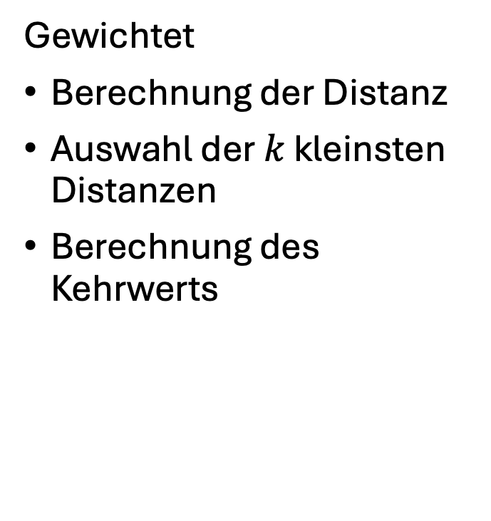
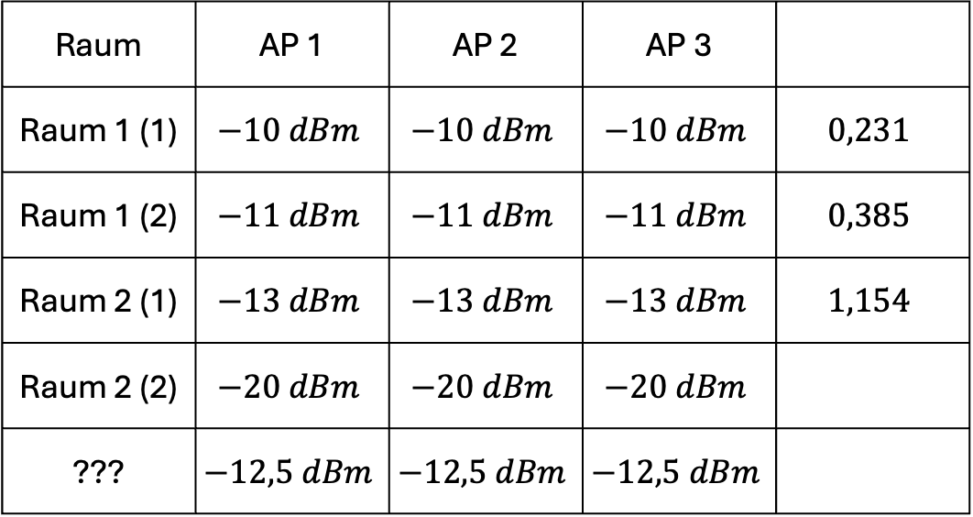
K-Nearest-Neighbor – Gewichtung
Gewichtet
Berechnung der Distanz
Auswahl der $k$ kleinsten Distanzen
Berechnung des Kehrwerts
Raum | AP 1 | AP 2 | AP 3
Raum 1 (1) | $$−10 dBm$$ | $$−10 dBm$$ | $$−10 dBm$$ | $$0,231$$
Raum 1 (2) | $$−11 dBm$$ | $$−11 dBm$$ | $$−11 dBm$$ | $$0,385$$
Raum 2 (1) | $$−13 dBm$$ | $$−13 dBm$$ | $$−13 dBm$$ | $$1,154$$
Raum 2 (2) | $$−20 dBm$$ | $$−20 dBm$$ | $$−20 dBm$$
??? | $$−12,5 dBm$$ | $$−12,5 dBm$$ | $$−12,5 dBm$$
$$k=3$$

Slide 39
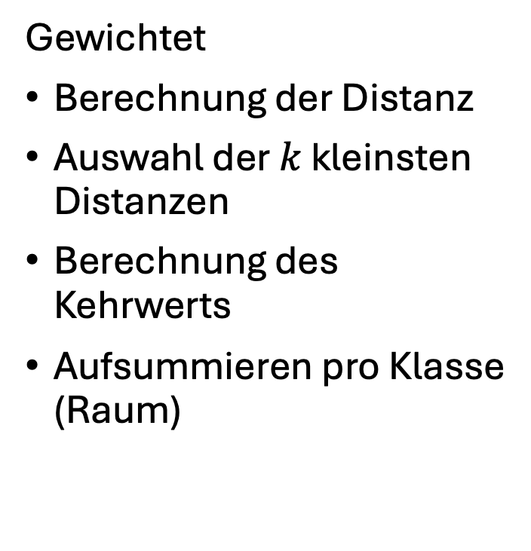
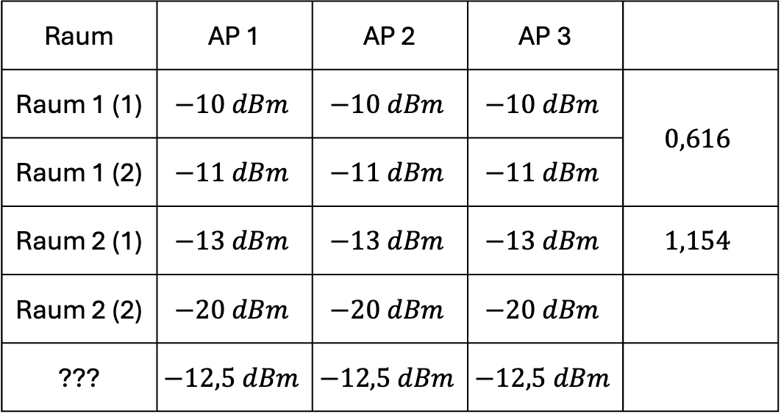
K-Nearest-Neighbor – Gewichtung
Gewichtet
Berechnung der Distanz
Auswahl der $k$ kleinsten Distanzen
Berechnung des Kehrwerts
Aufsummieren pro Klasse (Raum)
Raum | AP 1 | AP 2 | AP 3
Raum 1 (1) | $$−10 dBm$$ | $$−10 dBm$$ | $$−10 dBm$$ | $$0,616$$
Raum 1 (2) | $$−11 dBm$$ | $$−11 dBm$$ | $$−11 dBm$$
Raum 2 (1) | $$−13 dBm$$ | $$−13 dBm$$ | $$−13 dBm$$ | $$1,154$$
Raum 2 (2) | $$−20 dBm$$ | $$−20 dBm$$ | $$−20 dBm$$
??? | $$−12,5 dBm$$ | $$−12,5 dBm$$ | $$−12,5 dBm$$
$$k=3$$

Slide 40
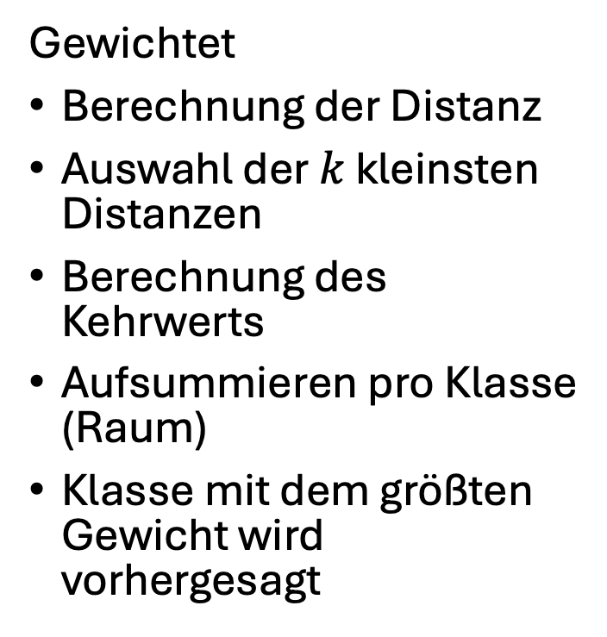
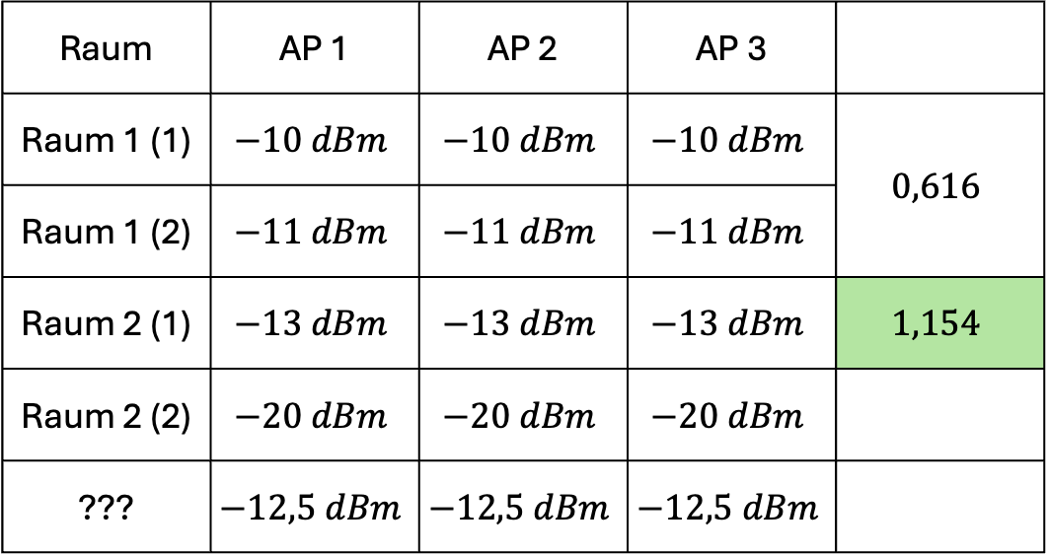
K-Nearest-Neighbor – Gewichtung
Gewichtet
Berechnung der Distanz
Auswahl der $k$ kleinsten Distanzen
Berechnung des Kehrwerts
Aufsummieren pro Klasse (Raum)
Klasse mit dem größten Gewicht wird vorhergesagt
Raum | AP 1 | AP 2 | AP 3
Raum 1 (1) | $$−10 dBm$$ | $$−10 dBm$$ | $$−10 dBm$$ | $$0,616$$
Raum 1 (2) | $$−11 dBm$$ | $$−11 dBm$$ | $$−11 dBm$$
Raum 2 (1) | $$−13 dBm$$ | $$−13 dBm$$ | $$−13 dBm$$ | $$1,154$$
Raum 2 (2) | $$−20 dBm$$ | $$−20 dBm$$ | $$−20 dBm$$
??? | $$−12,5 dBm$$ | $$−12,5 dBm$$ | $$−12,5 dBm$$
$$k=3$$

Slide 41
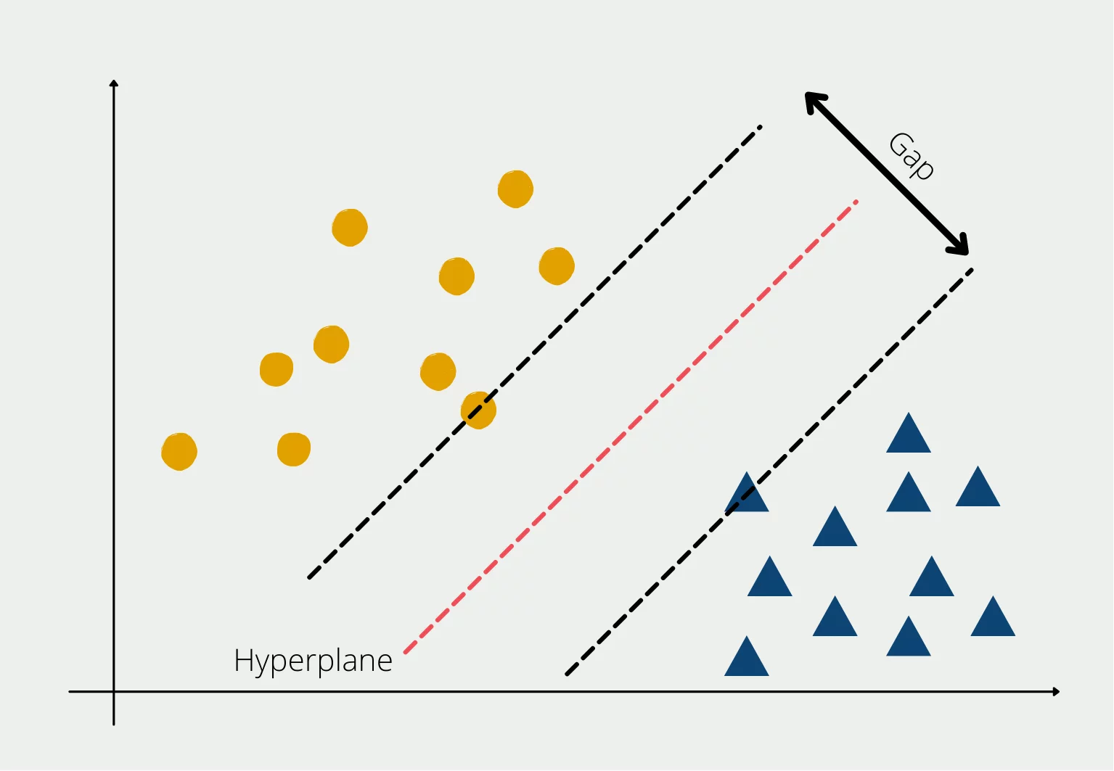
Support Vector Machine
Versucht die Datenpunkte linear zu trennen (Hyperplane)
Der Regularisierungsparameter C legt fest, wie stark das Modell versucht, alle Datenpunkte korrekt zu klassifizieren
Bildquelle: https://databasecamp.de/ki/support-vector-machine-svm

Slide 42

Support Vector Machine
Versucht die Datenpunkte linear zu trennen (Hyperplane)
Der Regularisierungsparameter C legt fest, wie stark das Modell versucht, alle Datenpunkte korrekt zu klassifizieren
Bildquelle: https://medium.com/@zxr.nju/what-is-the-kernel-trick-why-is-it-important-98a98db0961d

Slide 43
Support Vector Machine
Versucht die Datenpunkte linear zu trennen (Hyperplane)
Der Regularisierungsparameter C legt fest, wie stark das Modell versucht, alle Datenpunkte korrekt zu klassifizieren
Nicht linear-trennbare Daten können mithilfe des Kernel-Tricks in einen höher dimensionalen Raum transformiert werden
Bildquelle: https://medium.com/@zxr.nju/what-is-the-kernel-trick-why-is-it-important-98a98db0961d

Slide 44
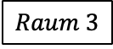
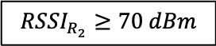
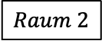
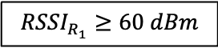
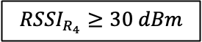
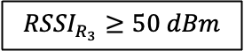
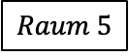
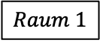
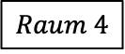
Random Forest
Trifft die Vorhersage auf Basis von zufällig generierten Entscheidungsbäumen
$${RSSI}_{R_{1}}≥60 dBm$$
$$Raum 1$$
$${RSSI}_{R_{2}}≥70 dBm$$
$${RSSI}_{R_{3}}≥50 dBm$$
$${RSSI}_{R_{4}}≥30 dBm$$
$$Raum 2$$
$$Raum 3$$
$$Raum 4$$
$$Raum 5$$

Slide 45
Random Forest
Trifft die Vorhersage auf Basis von zufällig generierten Entscheidungsbäumen
$${RSSI}_{R_{1}}≥60 dBm$$
$$Raum 1$$
$${RSSI}_{R_{2}}≥70 dBm$$
$${RSSI}_{R_{3}}≥50 dBm$$
$${RSSI}_{R_{4}}≥30 dBm$$
$$Raum 2$$
$$Raum 3$$
$$Raum 4$$
$$Raum 5$$
WiFi-Fingerprint: $R_{1}=65 dBm, R_{2}=55 dBm, R_{3}=45 dBm, R_{4}=90 dBm$

Slide 46
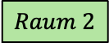
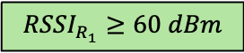
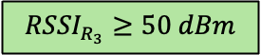
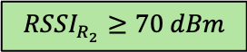
Random Forest
Trifft die Vorhersage auf Basis von zufällig generierten Entscheidungsbäumen
$${RSSI}_{R_{1}}≥60 dBm$$
$$Raum 1$$
$${RSSI}_{R_{2}}≥70 dBm$$
$${RSSI}_{R_{3}}≥50 dBm$$
$${RSSI}_{R_{4}}≥30 dBm$$
$$Raum 2$$
$$Raum 3$$
$$Raum 4$$
$$Raum 5$$
WiFi-Fingerprint: $R_{1}=65 dBm, R_{2}=55 dBm, R_{3}=45 dBm, R_{4}=90 dBm$

Slide 47
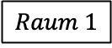
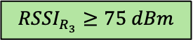
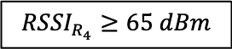
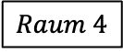

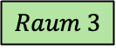
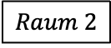
Random Forest
Trifft die Vorhersage auf Basis von zufällig generierten Entscheidungsbäumen
Parameter:
Anzahl der Entscheidungsbäume
$${RSSI}_{R_{1}}≥60 dBm$$
$${RSSI}_{R_{2}}≥40 dBm$$
$$Raum 1$$
$${RSSI}_{R_{2}}≥70 dBm$$
$${RSSI}_{R_{4}}≥65 dBm$$
$${RSSI}_{R_{3}}≥75 dBm$$
$${RSSI}_{R_{3}}≥50 dBm$$
$${RSSI}_{R_{4}}≥30 dBm$$
$$Raum 1$$
$$Raum 2$$
$$Raum 3$$
$$Raum 4$$
$$Raum 2$$
$$Raum 3$$
$$Raum 4$$
$$Raum 5$$
WiFi-Fingerprint: $R_{1}=65 dBm, R_{2}=55 dBm, R_{3}=45 dBm, R_{4}=90 dBm$

Slide 48
Random Forest
Trifft die Vorhersage auf Basis von zufällig generierten Entscheidungsbäumen
Parameter:
Anzahl der Entscheidungsbäume
Maximale Tiefe
$${RSSI}_{R_{1}}≥60 dBm$$
$$Raum 1$$
$${RSSI}_{R_{2}}≥70 dBm$$
$${RSSI}_{R_{3}}≥50 dBm$$
$${RSSI}_{R_{4}}≥30 dBm$$
$$Raum 2$$
$$Raum 3$$
$$Raum 4$$
$$Raum 5$$
WiFi-Fingerprint: $R_{1}=65 dBm, R_{2}=55 dBm, R_{3}=45 dBm, R_{4}=90 dBm$

Slide 49
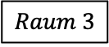

Random Forest
Trifft die Vorhersage auf Basis von zufällig generierten Entscheidungsbäumen
Parameter:
Anzahl der Entscheidungsbäume
Maximale Tiefe
$${RSSI}_{R_{1}}≥60 dBm$$
$$Raum 1$$
$${RSSI}_{R_{2}}≥70 dBm$$
$$Raum 2$$
$$Raum 3$$
WiFi-Fingerprint: $R_{1}=65 dBm, R_{2}=55 dBm, R_{3}=45 dBm, R_{4}=90 dBm$

Slide 50




Random Forest
Trifft die Vorhersage auf Basis von zufällig generierten Entscheidungsbäumen
Parameter:
Anzahl der Entscheidungsbäume
Maximale Tiefe
Maximale Anzahl der betrachteten Features
$${RSSI}_{R_{2}}≥60 dBm$$
$$Raum 1$$
$${RSSI}_{1}≥60 dBm$$
$${RSSI}_{R_{4}}≥50 dBm$$
$$Raum 4$$
$$Raum 2$$
$$Raum 3$$
WiFi-Fingerprint: $R_{1}=65 dBm, R_{2}=55 dBm, R_{3}=45 dBm, R_{4}=90 dBm$

Slide 51
Auswertung der Ergebnisse

Slide 52

Datensammlung

Slide 53
Visualisierung des Analyse
Messpunkt

Slide 54
Visualisierung des Versuchs
Messpunkt
Untersuchter Messpunkt

Slide 55
Visualisierung des Versuchs
Messpunkt
Untersuchter Messpunkt

Slide 56
Vorauswahl der Parameter treffen
K-Nearest-Neighbor
Gewichtet
Sørensen-Distanz und Euklidischer Abstand wird untersucht
Support Vector Machine
Kernel-Koeffizient: scale
Linearer und RBF-Kernel werden in Abhängigkeit des Regularisierungsparameters C untersucht
Random Forest
Maximale Tiefe: 9
Anzahl der Bäume: 50
Die Anzahl an Features wird im Detail untersucht

Slide 57
Datenaufbereitungsschritte
Strategien zum Umgang mit fehlenden Werten
Einfluss der verwendeten Router
Berücksichtigung nur häufig auftretender Router
Ausschluss von Routern mit schwachem Signal
Skalierung von RSSI-Werten

Slide 58

Strategien zum Umgang mit fehlenden Werten

Slide 59

Einfluss der verwendeten Router

Slide 60

Berücksichtigung nur häufig auftretender Router

Slide 61

Ausschluss von Routern mit schwachem Signal

Slide 62


Skalierung von RSSI-Werten
1. Lineare Normalisierung
$$\frac{{Positive}_{i}(x)}{−min}$$
2. Exponentielle Skalierung
$$\frac{exp⁡\left(\frac{{Positive}_{i}(x)}{24}\right)}{exp\left(\frac{−min}{24}\right)}$$
3. Potenzierte Skalierung
$${\left(\frac{{Positive}_{i}(x)}{−min}\right)}^{e}$$

Slide 63

Skalierung von RSSI-Werten

Slide 64
Detaillierte Untersuchungen
Untersuchung der Genauigkeit in Abhängigkeit der Anzahl an Messungen
Ergänzung der Daten um „ungültige“ Messungen (außerhalb der Räume, auf dem Flur)
In den Räumen WH C 335, WH C 351, WH C 352 und WH C 353 und auf dem Flurbereich zwischen den Räumen wurden weitere Messungen durchgeführt, sodass in jedem Raum und auf dem Flur 19 Messungen vorhanden sind

Slide 65
Detaillierte Untersuchungen
WH C 335
Flur
WH C 352
WH C 351
WH C 353

Slide 66
Detaillierte Untersuchungen
 |  | Actual
 |  | Positiv | Negativ
Predicted | Positiv | Gültiger Raum wurde korrekt als gültiger Raum vorhergesagt (True Positiv) | Ungültiger Raum wurde als Raum vorhergesagt (False Positiv)
 | Negativ | Gültiger Raum wurde als ungültiger Raum vorhergesagt (False Negativ) | Ungültiger Raum wurde korrekt als ungültiger Raum vorhergesagt (True Negativ)

Slide 67
Detaillierte Untersuchungen
 |  | Actual
 |  | Positiv | Negativ
Predicted | Positiv | Gültiger Raum wurde korrekt als gültiger Raum vorhergesagt (True Positiv) | Ungültiger Raum wurde als Raum vorhergesagt (False Positiv)
 | Negativ | Gültiger Raum wurde als ungültiger Raum vorhergesagt (False Negativ) | Ungültiger Raum wurde korrekt als ungültiger Raum vorhergesagt (True Negativ)

Slide 68
Detaillierte Untersuchungen
 |  | Actual
 |  | Positiv | Negativ
Predicted | Positiv | Gültiger Raum wurde korrekt als gültiger Raum vorhergesagt (True Positiv) | Ungültiger Raum wurde als Raum vorhergesagt (False Positiv)
 | Negativ | Gültiger Raum wurde als ungültiger Raum vorhergesagt (False Negativ) | Ungültiger Raum wurde korrekt als ungültiger Raum vorhergesagt (True Negativ)

Slide 69

Detaillierte Untersuchungen

Slide 70

Fazit
Besten Ergebnisse konnten mit dem K-Nearest-Neighbor (Sørensen-Distanz und $k=5$) erzielt werden
Bei den detaillierten Untersuchungen konnte im besten Fall (17 Messungen pro Raum und 0 Messungen auf dem Flur) in $51,2 \%$ der Fälle der Raum korrekt vorhergesagt werden
Bei den allgemeinen Untersuchungen konnte in $66,7 \%$ der Fälle (bzw. in $57,8 \%$ der Fälle bei dem gewichteten Durchschnitt) der Raum korrekt vorhergesagt werden

Slide 71
Vielen Dank für Ihre Aufmerksamkeit!

